Slide 1


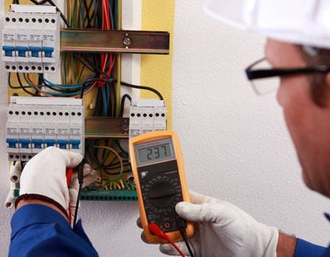
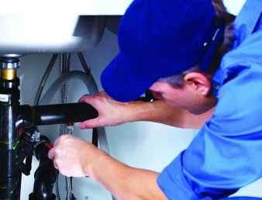
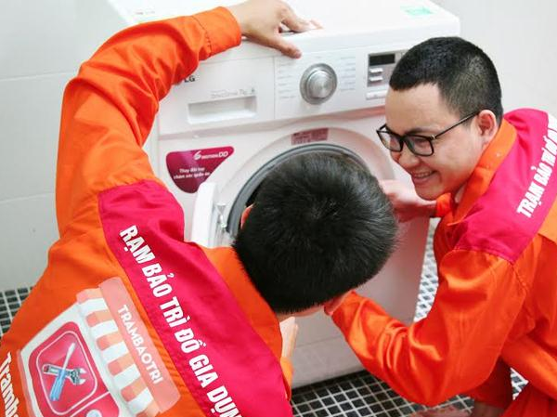
Trang chủ
Dịch vụ
Bảng giá
/
Đặt lịch
Đăng nhập
Đăng nhập
Đăng ký ngay
Các dịch vụ được đặt lịch nhiều nhất
Sửa điện
Sửa nước
Sửa đồ gia dụng

Slide 2

Bạn có bất kì câu hỏi?
Hãy liên hệ với chúng tôi!
Họ tên
Email
Lời nhắn
Gửi

Slide 3
Đăng ký cho Thợ
Đăng ký cho Khách hàng

Slide 4
Đăng ký cho Thợ
Họ tên:
Tên đăng nhập:
Địa chỉ liên hệ:
Mật khẩu:
Email:
Số điện thoại:
CCCD: (nếu được sẽ thêm 2 ô xác nhận 2 mặt)
Tôi cam kết tất cả thông tin của tôi là đúng.
Chứng chỉ hành nghề (Chụp hai mặt ):
Đăng ký

Slide 5
Đăng ký cho Khách hàng
Họ tên:
Số điện thoại:
Tên đăng nhập:
Mật khẩu:
Địa chỉ liên hệ:
Đăng ký

Slide 6
Tên đăng nhập:
Mật khẩu:
Đăng nhập
Quên mật khẩu

Slide 7
Quên mật khẩu
Vui lòng nhập số điện thoại:
Hủy
Gửi mã

Slide 8
Nhập mã bảo mật
*Vui lòng kiểm tra điện thoại để xem tin nhắn văn bản có mã.
*Mã của bạn có 6 ký tự.
Vui lòng nhập mã xác nhận của bạn:
Gửi lại mã
Trở lại
Xác nhận

Slide 9
Đặt lại mật khẩu của bạn
*Tạo mật khẩu mới có tối thiểu 6 ký tự. Mật khẩu mạnh là mật khẩu được kết hợp từ các ký tự, số và dấu câu.
Nhập lại mật khẩu mới:
Xác nhận lại mật khẩu:
Trở lại
Cập nhật

Slide 10
Đặt lại mật khẩu của bạn
*Tạo mật khẩu mới có tối thiểu 6 ký tự. Mật khẩu mạnh là mật khẩu được kết hợp từ các ký tự, số và dấu câu.
Nhập lại mật khẩu mới:
Xác nhận lại mật khẩu:
* Mật khẩu của bạn không trùng khớp. Vui lòng xác nhận lại mật khẩu
Trở lại
Cập nhật

Slide 11
Bạn đã cập nhật mật khẩu thành công

Slide 12

Trang chủ
Dịch vụ
Đặt lịch
Đăng nhập
Bảng giá
Tài khoản
Các dịch vụ được đặt lịch nhiều nhất
Sửa điện
Sửa nước
Sửa đồ gia dụng

Slide 13
Các dịch vụ
Các thợ gần đây
Sửa chữa điện
Sửa chữa nước
Sửa chữa điện tử – điện lạnh
Nguyễn Văn Quỳnh - Sửa chữa nước
Phạm Tấn Thiên - Sửa chữa điện
Nguyễn Văn Thiên - Sửa chữa điện
Trần Văn Tiến - Sửa chữa điện lạnh
Bạn có bất kì câu hỏi?
Hãy liên hệ với chúng tôi!
Họ tên
Email
Lời nhắn
Gửi

Slide 14
Thông tin cá nhân
Lịch sử
Cài đặt
Đăng xuất

